Slide 1








工作汇报
汇报人：曾毅

Slide 2


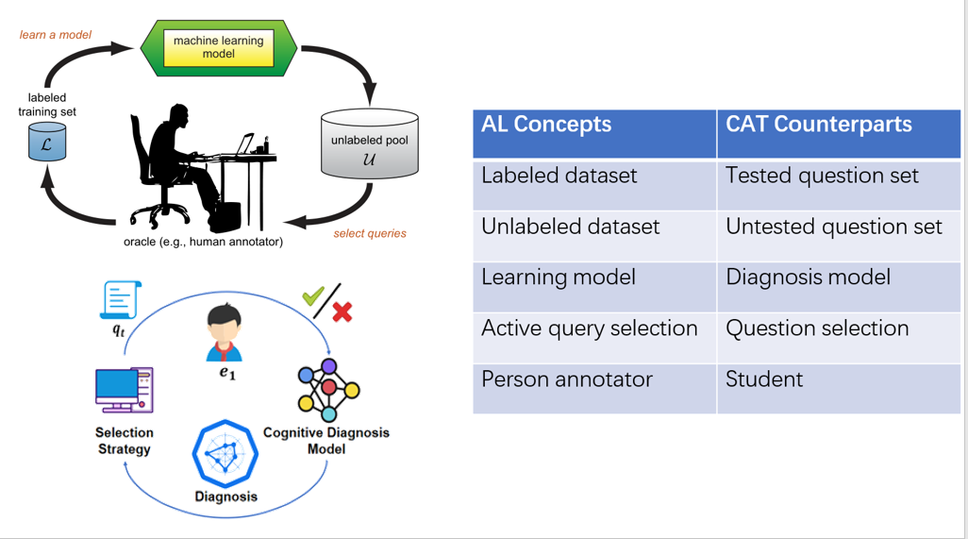
基于学习主动学习的CAT—背景

Slide 3
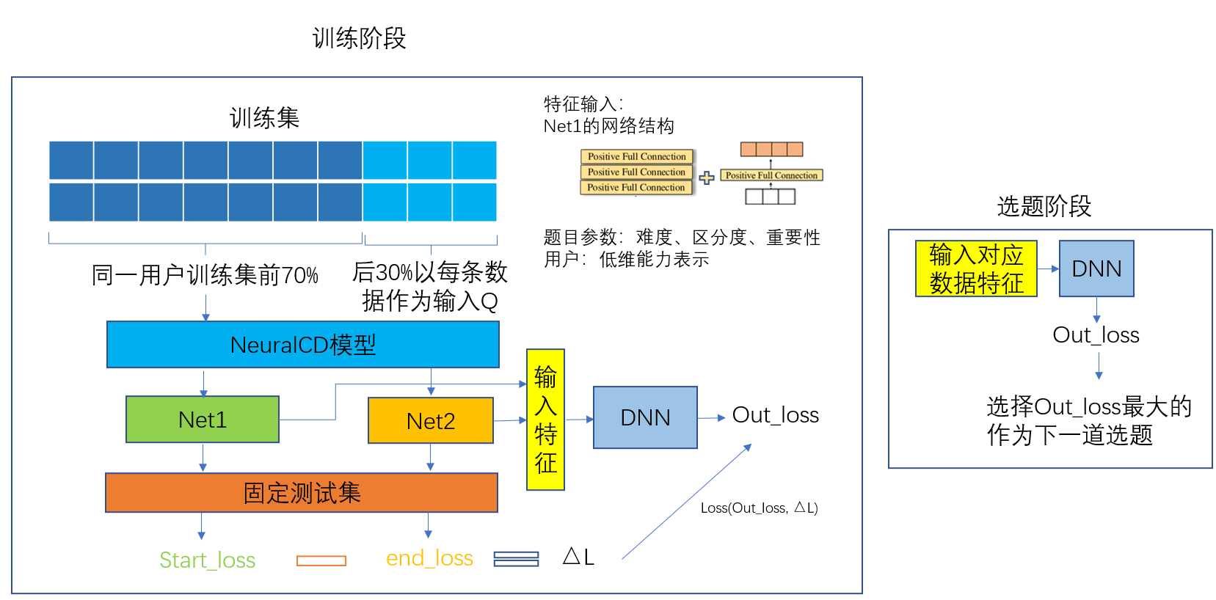
框架

Slide 4
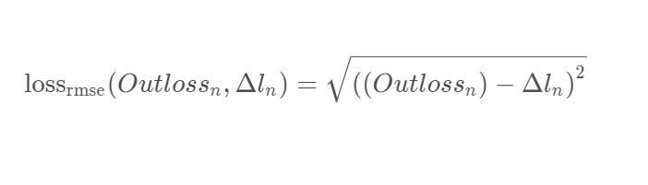
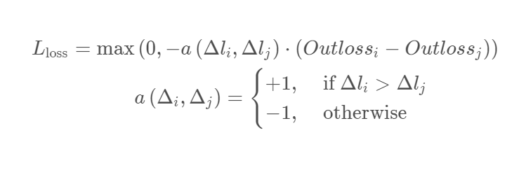
Loss函数
使用传统loss函数：RMSE
偏序:判断两个输入数据的Δloss的关系
1 | 2 | 3 | 4 | 5 | 6 | 7 | 8 | 9

Slide 5
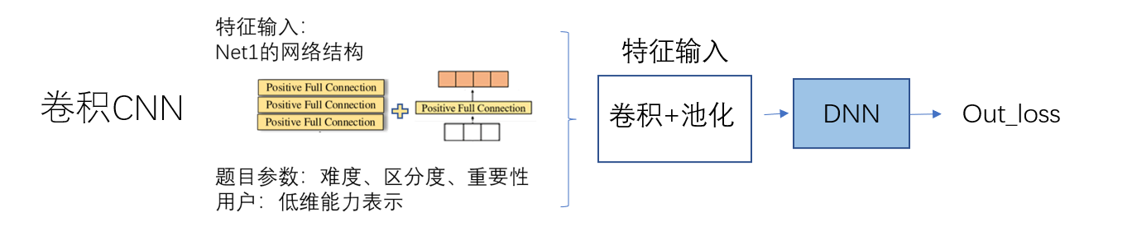
实验结果
NeuralCD 模型 | 策略 | Random | Maat | LAL
grade1 | RMSE | 0.8538/0.7367 | 0.8775/0.7618 | 0.8554/0.7246
 | 偏序 | 0.851/0.7311 | 0.8772/0.766 | 0.8645/0.7445
 | CNN | 0.8552/0.7261 | 0.8716/0.754 | 0.8639/0.7374
grade2 | RMSE | 0.8300/0.7293 | 0.8535/0.7648 | 0.8436/0.7391
 | 偏序 | 0.8314/0.732 | 0.8639/0.7607 | 0.8386/0.7353
 | CNN | 0.8284/0.7180 | 0.8489/0.7375 | 0.8237/0.7203

Slide 6
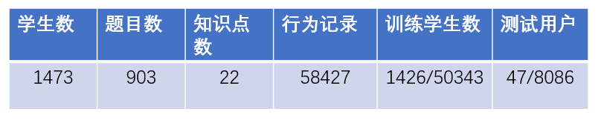
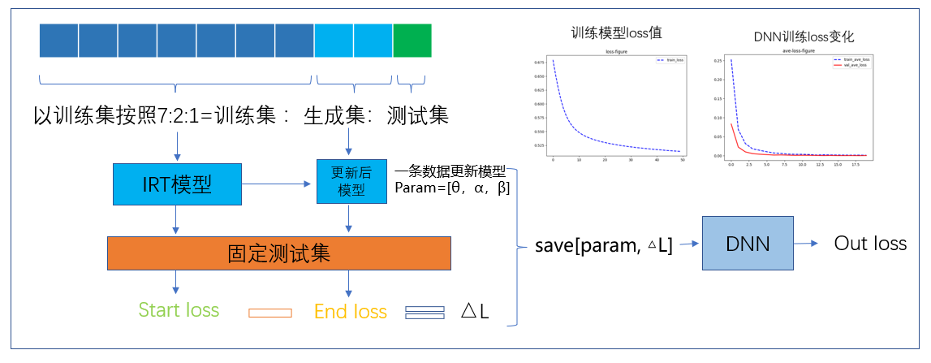
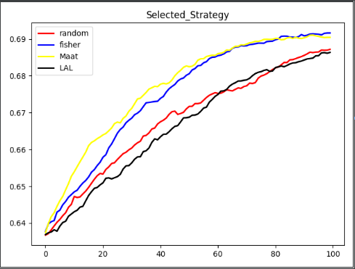
实验结果
IRT 模型 +Assistment2009 数据集

Slide 7
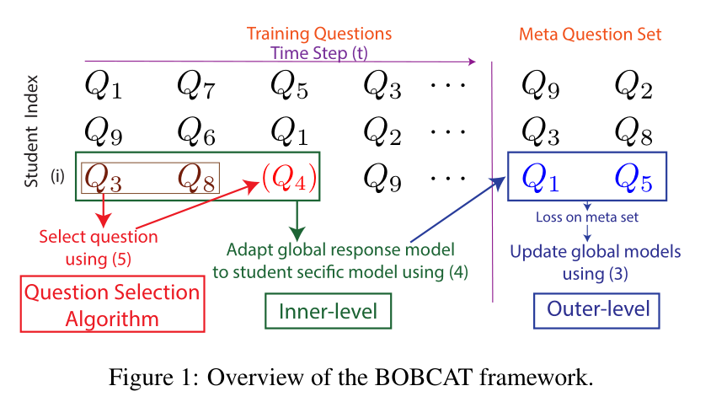
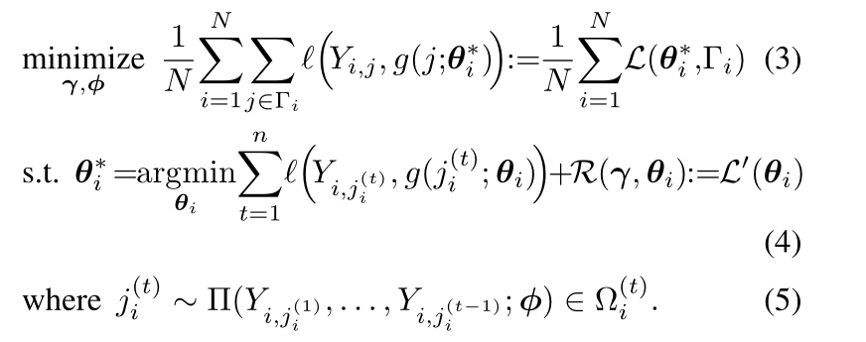
现有方法-BOBCAT
BOBCAT: 一种基于双层优化的 CAT 框架，可直接从训练数据中学习数据驱动的问题选择算法。
γ：全局响应模型参数
φ：问题选择算法参数
θ∗i: 是全局参数γ和φ的函数
Ghosh Aritra and Lan Andrew "BOBCAT - Bilevel Optimization-Based Computerized Adaptive Testing."(IJCAI 2021)

Slide 8
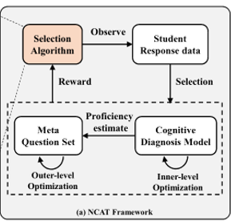

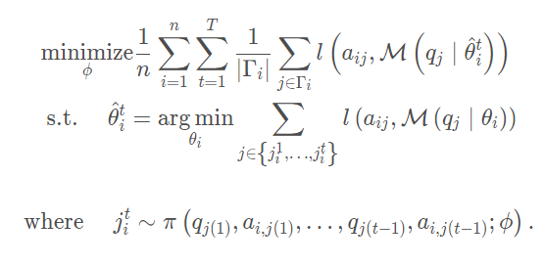

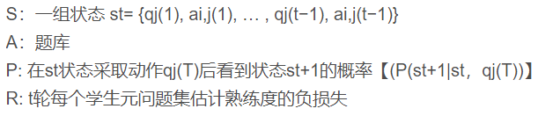
现有方法-NCAT
NCAT :提出了一个名为神经计算机化自适应测试(NCA测试)的框架,将完全自适应选择算法定义为一个双层优化问题，并采用强化学习框架来解决它。
双层优化问题
最大期望累计回报

Slide 9
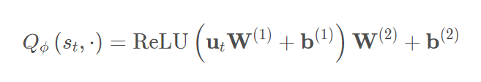
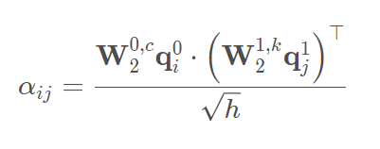
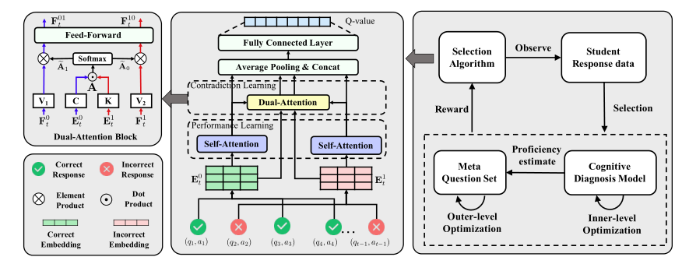
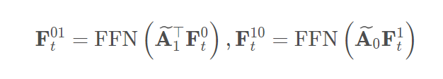


现有方法-NCAT
Attentive Neural Selection Algorithm：分层注意力神经网络实现了强化学习中的选择算法，用于建模学生与问题之间的复杂交互
策略层：基于四个矩阵{F0t，F1t，F01t，F10t}来预测下一次选择的得分
CL层
αij是问题q0i和q1j的矛盾分数
两个通道中问题的矛盾特征矩阵
PL层
使用双通道自我注意网络来分别处理正确和不正确的回答

Slide 10
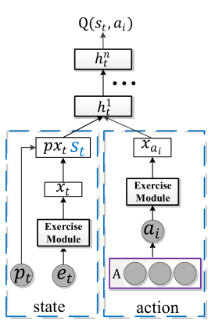
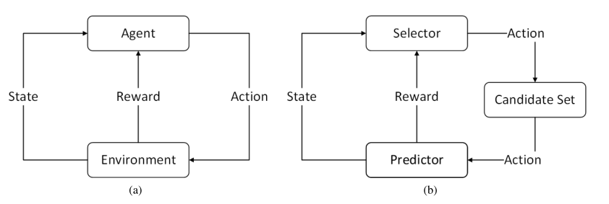


强化学习
将计算机自适应测评问题定义为强化学习问题
基于值的RL: 定义状态行动值函数Q(s，a)，在策略π中选择行为a所获得的累积期望奖励

Slide 11


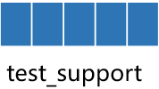
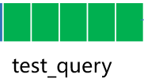
元学习(思路)
将计算机自适应测评问题定义为元学习问题
Task_N
对应用户作答题目
Task_id1
Train_support Train_query
选题的能力
F(ω)
Train
题目选择器
f(θ)
Train_qid
Task_id2
Train_support Train_query
Task_id3
学生选题的能力
F(ω1)
题目选择器
f(θ1)
Test_qid
Test
New_id
test_support test_query
关键在于训练元题目选择器的设计

Slide 12

思路
利用元学习来学习训练集 中用户的选题能力，应用到新用户上进行选题
元训练阶段
输入：θ，w
学生选题的能力
F(ω)
题目选择器
f(θ,w)
Task_id1
Train_qid
输入：训练好的模型M(θ,qid)
训练集每个用户最终训练的θ真实值
对应每个题目的难度、区分度参数
训练每个用户θ初始值和选题能力w
Train_support中：
Loss =(M(θ，qid)，label）
θ1,w1 = Update θ,w
Train_query中：
Pred = M(θ1,query)
loss1= acc = (pred,label)
θ2,w2 = Update loss1
Loss_min = (θ2,θ真)
题目选择器
f(θ,w)
1、认为元题目选择器就是(多层感知机)MLP，输出对应选择题目的概率
2、用强化学习的思路，reward 定义为选题题目的期望梯度变化 3、用学习loss的形式，来优化loss值的结果。

Slide 13


具体细节：
前期准备工作
1、将训练集按照用户进行整理，分成task1……taskn任务，每个用户的行为数据对应一个任务
2、将每个用户行为数据按照4:4:2进行拆分成support_set: query_set : update_set(避免一道题对用户θ更新不准确)
3、初始化全局参数θ 和w，其中θ代表学生能力参数，w代表选题能力参数。
训练开始
第一阶段
第二阶段 输入θ 、w 和 support_set MLP(嵌入层、隐藏层、softmax层) 选择题目概率P(p1,p2… pn)
第三阶段 选择概率最大的一道题目qid, 加上update_set ;
只更新用户的θ值，更新10次后为θ1
第四阶段 在query_set数据集上，M(query, θ1)来验证选题效果好不好；
，更新参数 w1 ，保存[θ1 ,w1]
第五阶段 将w1和θ1来更新F(w)
输入θ
学生选题的能力
F(θ)=w
输出w
题目选择器
f(θ,w)

